Slide 1
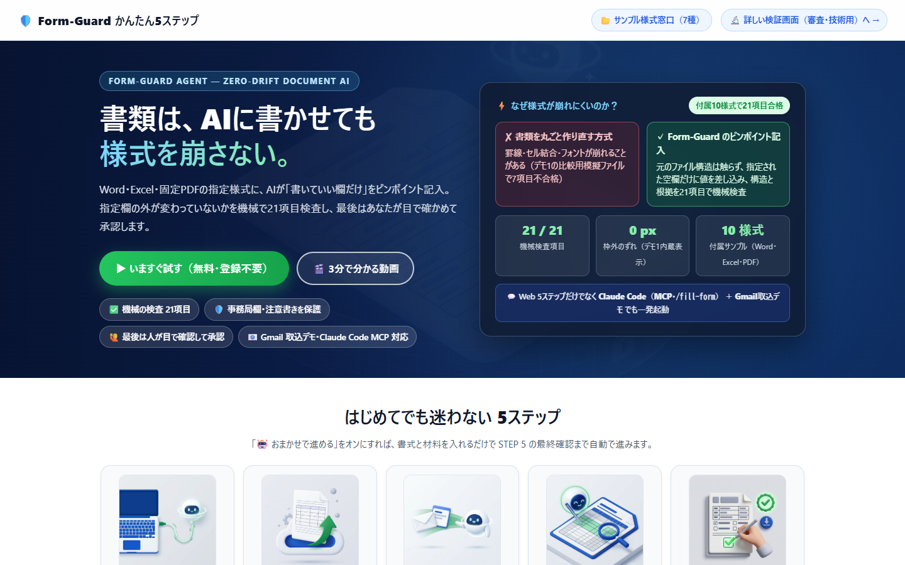
🛡️ Form-Guard Agent
• 書類は、AIに書かせても
「様式を崩さない」。
• 【Built with Claude: Japan 2026】提出プロダクト
▶ 指定欄だけをピンポイントで書き換え
▶ 白紙原本の構造・数式・結合セルの不変を
21項目と内蔵プレビューで自動検査
🔗 GitHub:
https://github.com/drmiura-jpg/form-guard-agent
21/21
構造検査項目
合格
0 px
指定欄以外の
描画ずれ（実測）
10様式
Word / Excel /
固定PDF 対応
🎬 デモ動画3本をPPTX内に直接埋め込み
✓ Slide 4: Web `/start` ＆ 架空Gmail取込デモ（19.5秒）
✓ Slide 9: Claude Code `/fill-form` 実行結果の再現映像（16.5秒）
✓ Slide 12: 音声ナレーション付き本編フルデモ（175.00秒）
※動画はPPTXスライドショーまたは提出フォームの閲覧URLで
再生可能（PDFは静止表示）
💡 テロップ：元の様式は触らず指定欄だけをピンポイント記入し、21項目で検査する書類記入AI
Notes:
表紙：文字を特大化し、コアメッセージ・3大KPI・動画再生案内・GitHub URLを一目で把握できるように設計。

Slide 2
背景と課題
文書全体の再生成では、指定様式の構造が変わるリスクがある
罫線1本・結合セル1つ・計算式1つの崩れが差し戻しの原因になる現場の課題
❌ 文書全体の再生成（比較用模擬データの例）
• 【現場の壁】文書を最初から作り直す方式では、
表の罫線・結合セル・数式が変わってしまうことがある
✗ 結合セルが解除されレイアウトが崩れるリスク
✗ 埋め込まれた `SUM` `COUNTIF` 等の
計算式が消えるリスク
✗ 役所・研究機関・自治体の手続きで
差し戻しの原因になることがある
※デモの比較図は不具合を再現した模擬データであり、
生成AI全体の一般的な失敗率を示すものではありません
⭕ Form-Guard（指定欄ピンポイント置換）
• 【解決策】白紙原本の構造は触らず、
指定された記入欄の文字（バイト範囲）だけを置換
✓ 罫線・余白・結合セルを元のまま維持
✓ Excelの計算式（`SUM`・`COUNTIF`）をそのまま温存
✓ 21項目の構造検査と内蔵比較で
指定欄以外の不変を検査
✓ 人の最終確認・承認用の検査済み下書きを出力
（※文意・事実・実機表示・提出可否は人が確認します）
💡 テロップ：「文書全体を作り直す」のではなく「指定欄だけをピンポイントで書き換える」アプローチです
Notes:
課題と解決策：文書全体の再生成による構造変更リスク（模擬データによる比較）とForm-Guardの指定欄置換を対比。

Slide 3
全体アーキテクチャ
白紙様式から承認まで一貫して動く「5つの安全ステップ」
自動の構造・根拠検査と人間の承認ゲート（Human-in-the-Loop）を組み合わせた設計
処理 Step 1
空欄発見
• 白紙の Word /
Excel / 固定PDF から
記入欄を自動検出。
※受付番号・審査欄は
自動でロック
処理 Step 2
根拠つき記入
• メモやメールの
原文引用スパンつきで
記入候補を作成。
メモにない事実は
推測せず入力待ちに
処理 Step 3
Claude ＆ Code
• 【Claude API】欄別に
Haiku / Sonnet /
Opus 5.5 を自動配分。
【Claude Code】2段
フックで改変を拒否
処理 Step 4
21項目検査
• 7区分・21項目の
決定論的構造検査と
内蔵プレビュー比較で
指定欄以外の
不変を検査
処理 Step 5
人が目で承認
• 詳細レポートで
記入前後を左右比較。
確認者が全項目を見て
承認操作を行うまで
ダウンロードをロック
💡 テロップ：機械が構造と原文根拠を検査し、人は中身と実機表示の最終判断に集中できるワークフローです
Notes:
全体像：5ステップを単語分断のない自然な改行で配置。

Slide 4
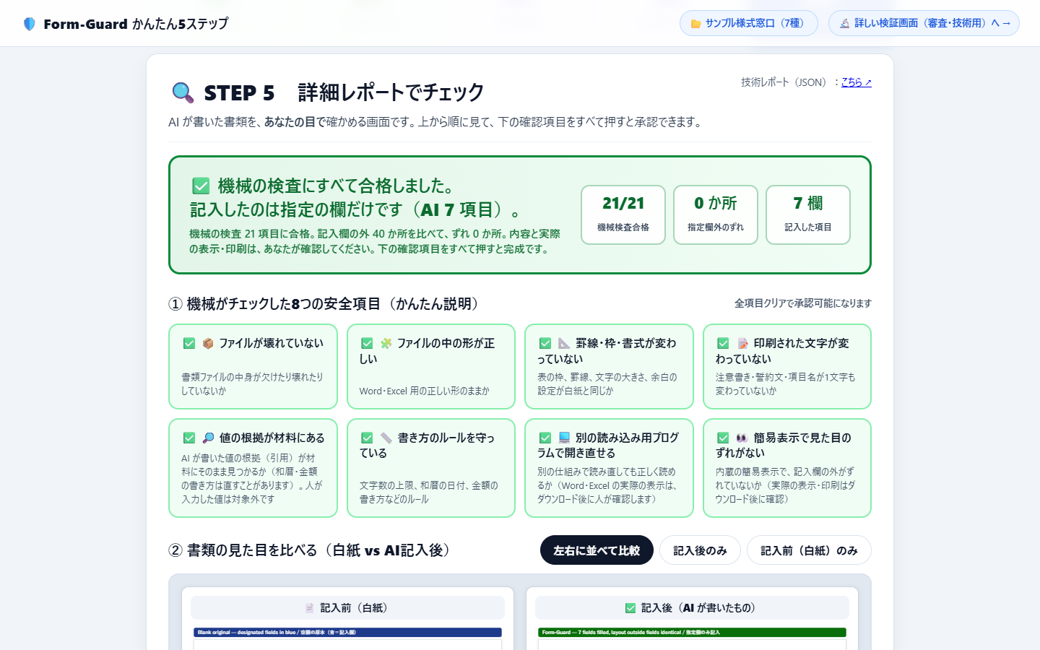
デモ動画①
🎬 Web画面でかんたん5ステップ ＆ Gmail風受信箱（架空デモ）取込
はじめての方向け画面 `/start` から依頼メールを選択し、STEP 5 左右比較レポートまで自走
⚡ 映像①の内容（19.5秒・再現）
① Web `/start` の2カラムトップ画面
② かんたん画面の架空7様式
（`form4`〜`form10`）から選択
③ Gmail風受信箱モーダル（架空デモ）から
「国内出張申請」依頼メールを取り込み
④ 指定欄のみピンポイント記入
＆ 21項目構造検査を実行
⑤ STEP 5 左右比較レポート画面へ連携
（※PDF閲覧時は静止表示）
▶ 【デモ動画①】PPTX上でクリックして再生（19.5秒）：架空Gmailデモから白紙の指定欄だけを記入する様子
Notes:
動画①：Webかんたん画面（form4〜10の7様式）と架空Gmailデモからの取り込み映像。

Slide 5
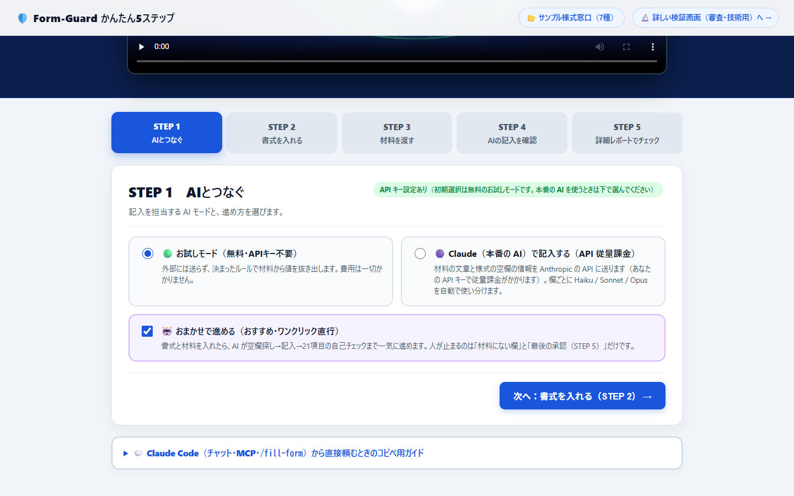
処理 Step 1/5
白紙様式から「空欄」を自動発見 ＆ 事務局専用欄を自動ロック
目印がない白紙のWord・Excel・固定PDFから申請者記入欄と事務局欄を仕分け
🔍 4段階の空欄発見アルゴリズム
• 【目印なしで検出】特殊なタグや設定ファイルは不要。
白紙の表構造・下線・セル位置から空欄候補を抽出
🛡️ 事務局専用欄の自動ロック：
「受付番号」「決裁印」「審査結果」など、申請者が埋めては
ならない欄を自動判別して選択不可にロック
✓ 国内出張申請書（`form7`）の実例：
空欄候補9箇所のうち、申請者欄7箇所（推奨✓）と
事務局欄2箇所（ロック🔒）に仕分け
💡 テロップ：事務局の受付欄・審査欄やExcel計算式セルへの誤記入をロックして防ぎます
Notes:
Step 1：空欄発見と事務局専用欄の自動ロック。画面キャプチャを大きく右側に配置。

Slide 6
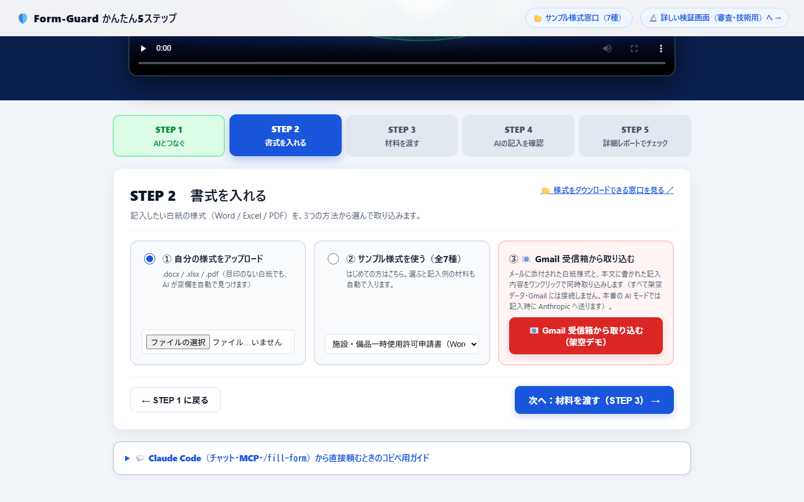
処理 Step 2/5
原文引用スパンの紐づけ ＆ 字数超過時の条件語保持チェック
メモの原文根拠をハイライト表示し、根拠のない値の記入を抑制
🎯 原文引用と要約・未記載欄の安全設計
① 原文引用スパンの紐づけ：
記入候補の値（氏名・金額・日付・用務）には元メモの
引用箇所を紐づけ、年の補完には推定フラグを表示
② 字数制限の要約と削除箇所の表示：
アプリ側の字数修復は文や補足括弧の削除で短縮し、
登録条件語が消える場合は自動保留。ライブ実行では
Opus 5.5 も要約案を作成し、文意と条件は人が原文と照合
③ 記載のない事実は推測で埋めない：
メモに法人番号等がなければ
人の入力待ち（`needs_human_input`）として保持
💡 テロップ：すべての記入候補に元メモの引用箇所を示し、文意・条件・事実関係は人が最終確認します
Notes:
Step 2：原文引用スパンの紐づけ、アプリ側短縮とOpus要約案の動作、人間による原文照合を正確に説明。

Slide 7
対応実績
研究・自治体・施設管理・公募助成など付属「全10様式」で検証済み
Word 5種・Excel 4種・固定PDF 1種の架空サンプルすべてで21項目構造検査に合格
📘 Word 5様式（.docx）
• 【研究・自治体・総務（一部略記）】
① 共同研究計画変更届出書
（`form1`）
② 令和8年度 地域中小企業省エネ設備
導入補助金 交付申請書（`form2`）
④ 施設・備品一時使用許可申請書
（`form4`）
⑦ 国内出張申請書（`form7`）
⑨ 休暇届（`form9`）
✓ 表の結合セル・罫線・段落構造を維持
📗 Excel 4様式（.xlsx）
• 【点検・備蓄・購買の架空様式】
③ 月次設備安全点検および
改善報告書（`form3`）
⑤ 防災備蓄品 貸出・返却管理票
（`form5`）
⑧ 物品購入申請書（`form8`）
⑩ 会議室予約申請書（`form10`）
✓ `COUNTIF`・`SUM` 等の計算式セルと
セル書式・入力規則をそのまま温存
📕 固定PDF 1様式（.pdf）
• 【公募助成金の架空様式】
⑥ 次世代AI・分散システム研究会
研究助成申請書（`form6`）
✓ 元PDFバイト列を保持した
増分更新オーバーレイ
✓ チェックボックスを
`□` から `■` へピンポイント切替
✓ ページ内Unicode CIDフォント
対応の固定PDFで検証
💡 テロップ：審査画面 `/`（6デモ）とかんたん画面 `/start`（白紙7様式）の計10様式（form4〜6は重複）で検証済み
Notes:
対応様式：samples.py の form1〜form10 のID・中核名称と一致（括弧内の様式番号等は一部略記）。

Slide 8
処理 Step 3/5
Claude 3階層モデル配分 ✕ Claude Code 前後2段フック
アプリ実行時の3モデル振り分けと、Claude Code拡張（前後フック・4専門役・MCP）の連携設計
🤖 アプリ実行時：3階層モデル配分（--model-tier auto）
• 【欄の性質に応じた適材適所の使い分け】
⚡ Haiku 4.5：日付（和暦・曜日）・番号・選択肢・空欄分類
⚡ Sonnet 5：原文引用スパン（`quote`）つき文章・金額抽出
⚡ Opus 5.5：200字以内の要約案作成と
検証器差し戻し後の再提案
🛡️ Claude Code 前後2段フック（設定有効時）：
対象ツール呼び出しでの白紙様式改変やAPIキー・個人パス混入を
書き込み前に拒否し、編集後は構文・import・JSONを検査
（※フック内部の例外時は作業を止めない fail-open 設計）
👥 Claude Code 拡張：Edit/Write無しの4専門役
• 【役割分担：うち3役は検証用にフック付き Bash を使用】
① memo-extractor（Sonnet）：メモから原文スパンを抽出
② field-mapper（Opus 5.5）：規則を踏まえて各欄の値を提案
③ structure-auditor（Sonnet）：白紙との構造差分を検査
④ form-auditor（Opus 5.5）：
独立した再検証と人の最終確認リスト作成
🔌 5ツール MCP サーバー ＆ 6種の Skills：
Claude Code から `/fill-form` 等で未承認下書きと確認URLを発行
💡 テロップ：Claude API 3モデルの振り分けと Claude Code の Hooks・Subagents・Skills・MCP を連携した設計です
Notes:
Claude ＆ Claude Code設計：アプリ実行時の3階層ルーティングと、Claude Codeの前後2段フック（fail-open明記）・Edit/Writeを持たない4サブエージェント。

Slide 9
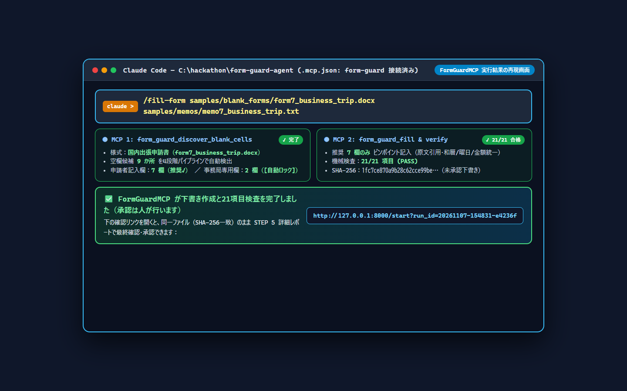
デモ動画②
🎬 Claude Code `/fill-form` 連携 ＆ ブラウザ確認画面への引き継ぎ
MCP 実行結果（再現画面）から、SHA-256 照合つきのブラウザ確認画面立ち上げまで
⚡ 映像②の内容（16.5秒・再現）
① Claude Code での実行コマンド例：
`/fill-form samples/blank_forms/`
`form7_business_trip.docx`
`samples/memos/memo7_business_trip.txt`
② `form_guard_discover_blank_cells`：
空欄9候補を自動発見
（7欄推奨・2欄ロック）
③ `form_guard_fill` ＆ 21項目検査：
推奨7欄のみピンポイント記入→21/21 PASS
④ 発行された確認URLでブラウザへ引き継ぎ
⑤ 検査済み下書きのSHA-256と版を照合し、
変更や版違いを検知・拒否
（PDFは静止表示）
▶ 【デモ動画②】PPTX上でクリックして再生（16.5秒）：Claude Code MCP 実行結果の再現画面とブラウザ引き継ぎ
Notes:
動画②：Claude Code MCP 実行結果の再現スライドショー映像とSHA-256照合引き継ぎ。

Slide 10
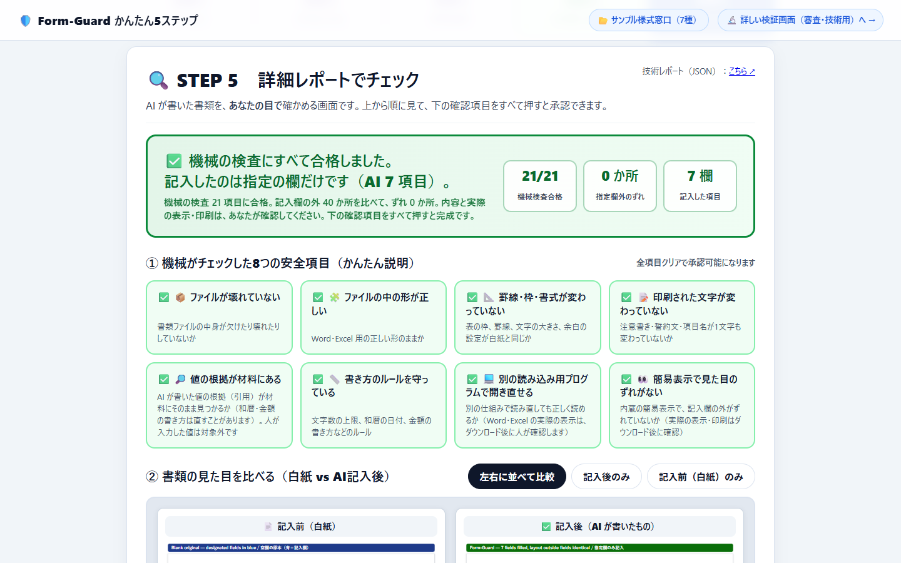
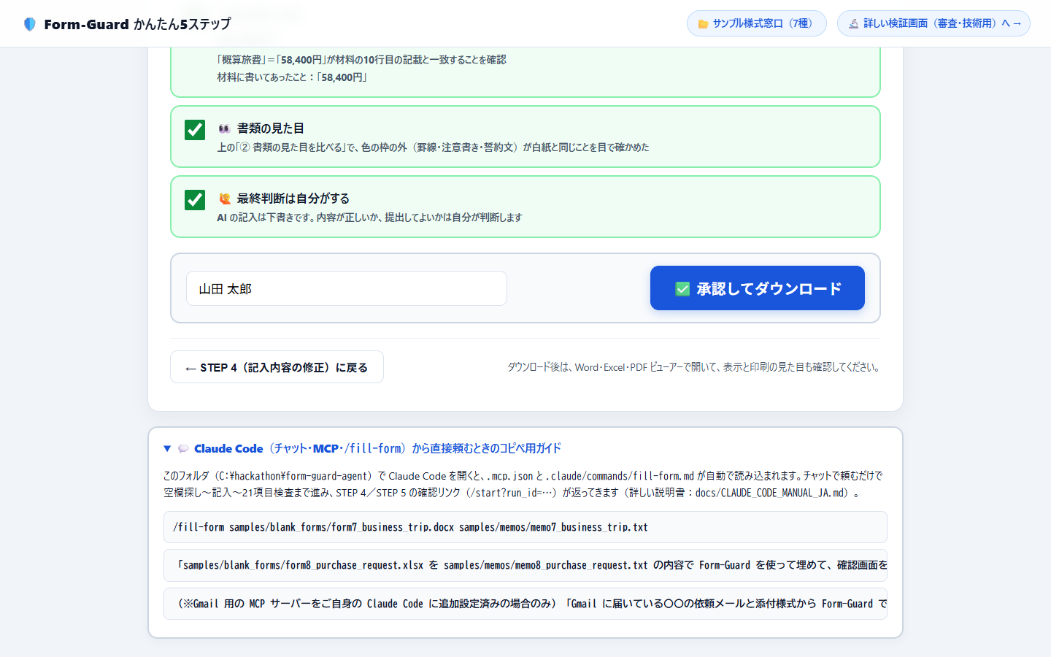
処理 Step 5/5
詳細レポートで左右比較 ＆ 人間が目で見て承認する最終ロック
機械が構造と引用根拠を検査し、人は中身と表示の最終確認に集中する（Human-in-the-Loop）
💡 テロップ：確認者が全項目をチェックして承認するまで、サーバー側でダウンロードをロックします
Notes:
Step 5：左右比較レポートと人間承認ロック画面。実画面のキャプチャを左右に大きく並べて配置。

Slide 11
信頼性と実績
277件の自動テスト合格 ＆ 前後2段フックによる白紙保護・秘密検査
オフラインデモ・実機Word/Excel確認・公開実ファイル限定試験による検証実績
277 / 277
自動テスト合格
（277 passed, 0 skipped）
前後2段フック
対象操作の白紙改変・
APIキー・個人パス混入を拒否
約0.1〜1.2秒
オフライン5様式の差込＋検査
（Web計測119〜379ms・収録時361〜1,234ms）
🛡️ 審査員・利用者が手元で再現・確認できる品質基準
✓ オフラインデモ動作：審査用オフラインデモ（`--mode demo` / `FORM_GUARD_FORCE_DEMO=1`）はAPIキー不要でローカル実行可能
（実API利用時はAPIキー、Claude Code 連携時は対応環境と設定が必要）
✓ SHA-256 変更検知：検査・承認時に記録した記入済み下書きのSHA-256と版（revision）を照合し、変更や版違いを検知・拒否
✓ オープンソース（MIT）：`https://github.com/drmiura-jpg/form-guard-agent` に検証ログ一覧と全277件のテストを同梱
💡 テロップ：付属5様式の実機確認に加え、公開190件限定試験（完走・保留・非対応21拒否・候補0件17件）も検証済み
Notes:
実績と信頼性：277件のテスト合格、前後2段フックの対象範囲、オフライン5様式の計測条件（119〜379ms・収録時361〜1,234ms）を矛盾なく提示。

Slide 12
本編デモ動画
🎬 175秒フルデモ動画（原体験・社会的意義から動作まで凝縮した完成版）
日本語ナレーション ＆ 特大字幕つき。PPTXスライドショーまたは閲覧URLでフル再生可能
🏆 動画の5章（175秒）
▶ 0:00–0:35 第1章（#tour=1）
原体験・課題とBefore/After比較
▶ 0:35–1:10 第2章（#tour=3）
原文引用・条件語保留・推測拒否
▶ 1:10–1:45 第3章（#tour=2）
白紙からの4段階・空欄自動発見
▶ 1:45–2:19 第4章（#tour=4）
Claude 3階層とClaude Code連携
▶ 2:19–2:55 第5章（#tour=5）
21項目検査・承認・架空Gmail・まとめ
▶ 【本編175秒フルデモ動画】PPTX上でクリックして再生（PDFは静止表示）：様式と根拠は機械が検査し、最終判断は人が行う
Notes:
本編動画：175秒フルデモ動画を埋め込み。右カードは台本の5区間（0:00–0:35, 0:35–1:10, 1:10–1:45, 1:45–2:19, 2:19–2:55）と完全一致。

